Slide 1
Introducción a la Programación
Febrero, 2022

Slide 2
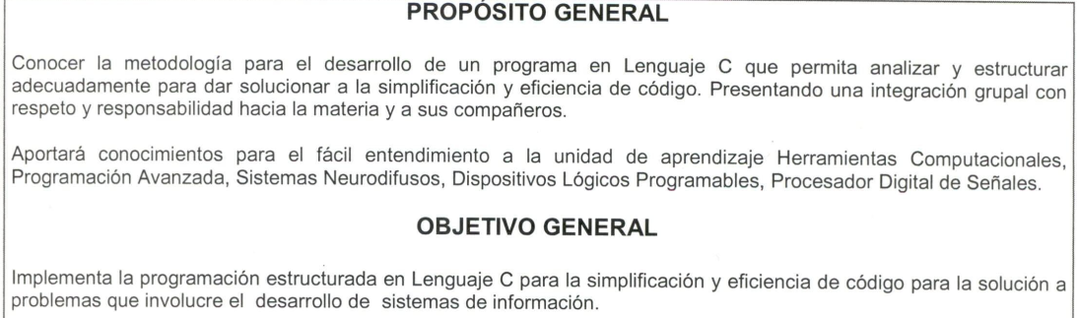
Propósito general, objetivo general

Slide 3
U.T. 1 Introducción a la programación
1.1 Estructura de un programa en C
1.2 Uso de variables y constantes
1.3 Creación de código fuente, objeto, y ejecutable
1.4 Operadores
1.5 Expresiones simples y complejas

Slide 4
U.T. 2 Estructuras de control y aplicaciones con arreglos
2.1 Diagramas de flujo
2.2 Sentencias de control
2.3 Tipos de arreglos
2.4 Aplicaciones con arreglos

Slide 5
U.T. 3 Manejo de funciones y cadenas
3.1 Funciones
3.2 Cadenas

Slide 6
U.T. 4 Manejo de apuntadores y estructuras
4.1 Apuntadores y variables
4.1 Estructuras

Slide 7
U.T. 5 Manejo de archivos y puertos
5.1 Puertos (serie y paralelo)
5.2 Archivos

Slide 8
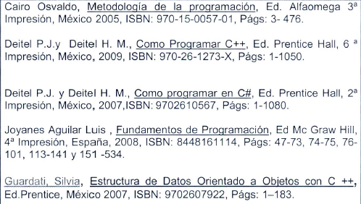
BIBLIOGRAFIA

